Slide 1
Περιοδικές εκδόσεις
Ελληνικό Μεσογειακό Πανεπιστήμιο
Μιχάλης Νικητάκης

Slide 2
Περιοδικό /Journal
Είναι μια περιοδική έκδοση (εβδομαδιαίο ,μηνιαίο , τρίμηνο, εξάμηνο, ετήσιο )
Καλύπτει τρέχουσες πληροφορίες, τις τελευταίες επιστημονικές εξελίξεις
Περιέχει επιστημονικές έρευνες, στατιστικά στοιχεία, μελέτες.
Τα άρθρα τους έχουν αξιολογηθεί από εμπειρογνώμονες, για να εξασφαλιστεί, η επιστημονικής εγκυρότητα την ορθότητα/αντικειμενικότητα της επιστημονικής επιχειρηματολογίας

Slide 3
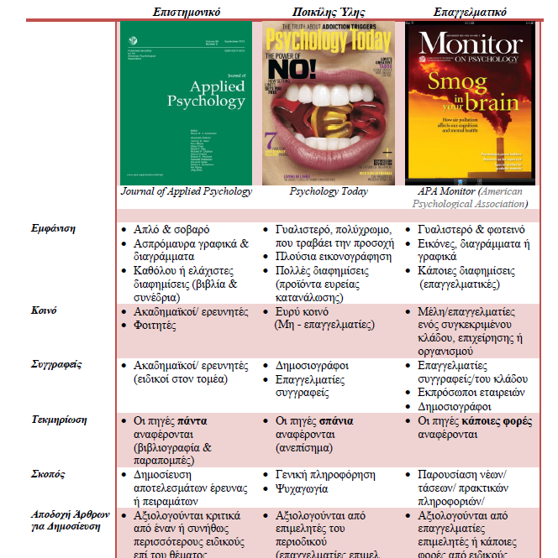
Είδη περιοδικών

Slide 4
Τι είναι το ηλεκτρονικό περιοδικό
Είναι ένα σύνολο αρχείων Η/Υ.
Τα αρχεία αυτά διαφοροποιούνται ως προς την κωδικοποίηση (encoding) των περιεχομένων τους που μπορεί να είναι: κείμενο, εικόνα, video, ήχος ή animation
Χρησιμοποιούν άδειες χρήσης της Creative Commons ή παρόμοιων οργανισμών
Χρησιμοποιούν μεθόδους ελέγχου ποιότητας, παρόμοιες με αυτές των παραδοσιακών περιοδικών δηλ peer review
Το ηλεκτρονικό περιεχόμενο παρέχεται δωρεάν στο διαδίκτυο ή να απαιτείτε εισφορά για την διάθεση των πληροφοριών
Παρέχει άμεση και εύκολη πρόσβαση στην πιο πρόσφατη πληροφορία
Οι μορφές στις οποίες βρίσκουμε τα περιοδικά είναι σε HTML ή PDF.

Slide 5
Τι είναι το ηλεκτρονικό περιοδικό
Είναι ένα σύνολο αρχείων Η/Υ.
Τα αρχεία αυτά διαφοροποιούνται ως προς την κωδικοποίηση (encoding) των περιεχομένων τους που μπορεί να είναι: κείμενο, εικόνα, video, ήχος ή animation
Χρησιμοποιούν άδειες χρήσης της Creative Commons ή παρόμοιων οργανισμών
Χρησιμοποιούν μεθόδους ελέγχου ποιότητας, παρόμοιες με αυτές των παραδοσιακών περιοδικών δηλ peer review
Το ηλεκτρονικό περιεχόμενο παρέχεται δωρεάν στο διαδίκτυο ή να απαιτείτε εισφορά για την διάθεση των πληροφοριών
Παρέχει άμεση και εύκολη πρόσβαση στην πιο πρόσφατη πληροφορία
Οι μορφές στις οποίες βρίσκουμε τα περιοδικά είναι σε HTML ή PDF.

Slide 6
Μορφές εμφάνισης Ηλεκτρονικών Περιοδικών
Πλήρους κειμένου περιοδικά (Fulltext)Τα full text ηλεκτρονικά περιοδικά περιλαμβάνουν ολόκληρο το κείμενο των άρθρων που παρουσιάζονται σε κάθε τεύχος, κωδικοποιώντας το κείμενο ανάλογα με το περιεχόμενο, ώστε να υπάρξει η καλύτερη δυνατή απόδοσή του.
Περιοδικά Επιτομών (abstract journals)Σ' αυτή την περίπτωση το περιοδικό δεν περιλαμβάνει ολόκληρο το άρθρο, αλλά μόνο την επιτομή του και τα βιβλιογραφικά του στοιχεία
Περιοδικά με πίνακες περιεχομένων (TOC Journal)Τα περιοδικά αυτής της μορφής δεν περιέχουν το πλήρες κείμενο των άρθρων ή την επιτομή τους. Το κάθε ηλεκτρονικό τεύχος παρουσιάζει μόνο τον πίνακα περιεχομένων του αντίστοιχου έντυπου τεύχους.

Slide 7
Βιβλιογραφική αναφορά σε Άρθρο Περιοδικού
Walker AR, Lee E, Robinson SP¹ (2006)² Two new grape cultivars, bud sports of Cabernet Sauvignon bearing pale-coloured berries, are the result of deletion of two regulatory genes of the berry colour locus ³. Plant Mol Biol⁴ 62⁵(4–5)⁶:623–635⁷
1)Συγγραφείς
2)Χρονολογία
3) Τίτλος άρθρου
4)Τίτλος Περιοδικού
5)Τόμος
6)Αρίθμηση Τεύχους
7)Σελίδες

Slide 8
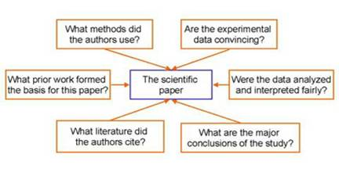
Πώς διαβάζω ένα άρθρο περιοδικού
Ποιους μεθόδους χρησιμοποίησαν οι συντάκτες;
Τι βιβλιογραφία συμβουλεύτηκαν;
Είναι το πείραμα πειστικό;
Ποία προγενέστερη εργασία αποτέλεσε τη βάση γι αυτό το άρθρο;
Ήταν αρκετά τα στοιχεία που αναλύθηκαν και που ερμηνεύθηκαν;
Ποία είναι τα σημαντικότερα συμπεράσματα της μελέτης;
Πάνω σε ποίες θεωρίες στηρίζεται η εργασία που γίνεται;
Ποία προγενέστερη εργασία υποστηρίζει το θεωρητικό πλαίσιο που περιγράφεται σε αυτό το άρθρο;
Ποία είναι η συγκεκριμένη ερευνητική ερώτηση που εξετάζεται σε αυτό το άρθρο;
Ποία συγκεκριμένη υπόθεση (ή ποιες υποθέσεις) εξετάζεται-οντε σε αυτό το άρθρο;

Slide 9
Εργαλεία καταγραφής επιστημονικών αναφορών και μέτρησης
Τα παρακάτω εργαλεία παρέχουν στους ερευνητές, καθηγητές, φοιτητές γρήγορη και δυναμική πρόσβαση σε κορυφαίες βάσεις δεδομένων αναφορών του κόσμου.
IEEEXplore
Web of Science
Science Citation Index-
Scopus
Google Scholar
Academic Search
Οδηγίες εδώ: https://repository.kallipos.gr/bitstream/11419/4758/1/03_chapter_2.pdf

Slide 10
Δείκτες απήχησης επιστημονικών περιοδικών
Είναι εργαλεία που δίνουν τη δυνατότητα στους ερευνητές να βρούν αναφορές τρίτων προς τις εργασίες τους αλλά και να αξιολογήσουν/ συγκρίνουν επιστημονικά περιοδικά.
προσφέρει ποσοτικά στατιστικά στοιχεία για κάθε περιοδικό. Τα στοιχεία αυτά βασίζονται στο πλήθος των βιβλιογραφικών αναφορών που λαμβάνουν τα άρθρα που εκδόθηκαν στο συγκεκεριμένο περιοδικό μία δεδομένη χρονιά.
επιτρέπει την εύρεση του αντικτύπου ενός περιοδικού σε ένα ερευνητικό τομέα και στην παγκόσμια ερευνητική κοινότητα γενικότερα
περιλαμβάνει δεδομένα ανά περιοδικό και ανά ερευνητική περιοχή

Slide 11
Impact Factors
Δείκτης απήχησης (Impact Factor): δείκτης για την αξιολόγηση περιοδικών. Αποτελεί το μέσο όρο των αναφορών που έγιναν σε ένα δεδομένο έτος (π.χ. 2009) προς άρθρα ενός περιοδικού που δημοσιεύθηκαν τα δύο προηγούμενα χρόνια (2007-2008). Π.χ. ένα περιοδικό με Impact Factor (2009) = 1,606 σημαίνει ότι έχουν γίνει κατά μέσο όρο 1,606 αναφορές σε κάθε άρθρο που δημοσιεύθηκε στα τεύχη των δύο προηγούμενων χρόνων (2007-2008) του περιοδικού.
Δείτε επίσης την πύλη https://www.scimagojr.com/ που αφορά περιοδικά και επιστημονικούς δείκτες χωρών που περιλαμβάνονται στη βάση Scopus® του Elsevier. Αυτοί οι δείκτες μπορούν να χρησιμοποιηθούν για την αποτίμηση περιοδικών και ερευνητικής παραγωγής.
https://repository.kallipos.gr/bitstream/11419/4757/1/04_chapter_3.pdf

